Slide 1
Красная книга Пермского края
Подготовила :
Ткаченко Ирина Николаевна

Slide 2


Slide 3


Slide 4


Slide 5
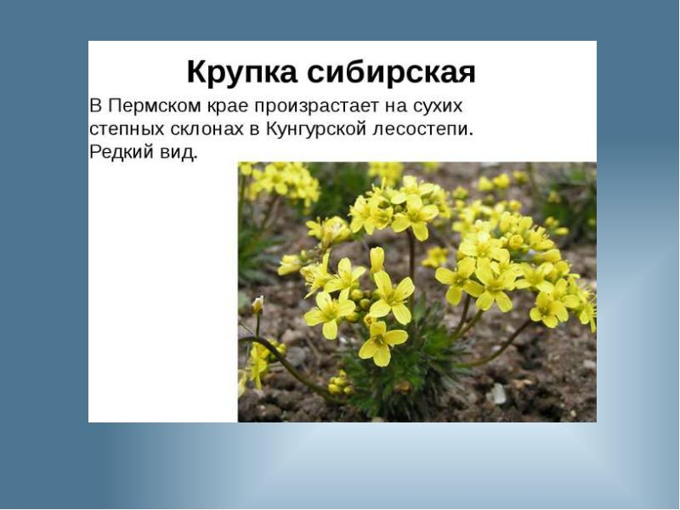

Slide 6
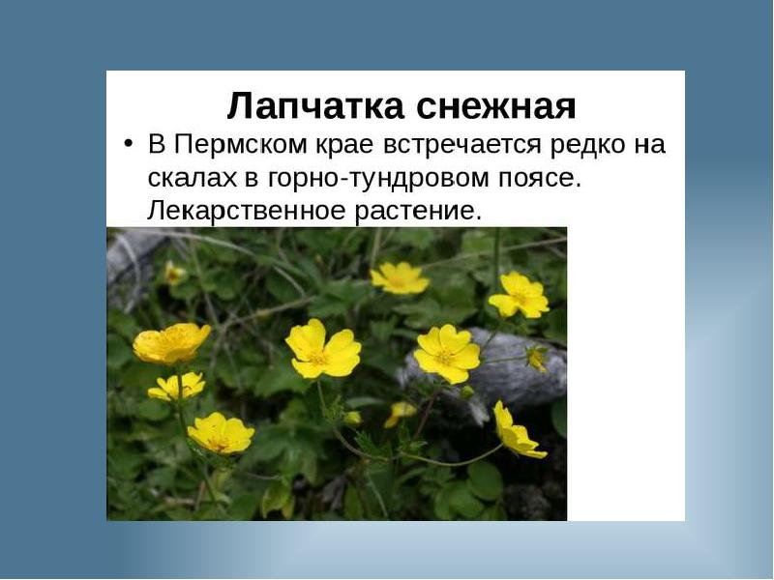

Slide 7
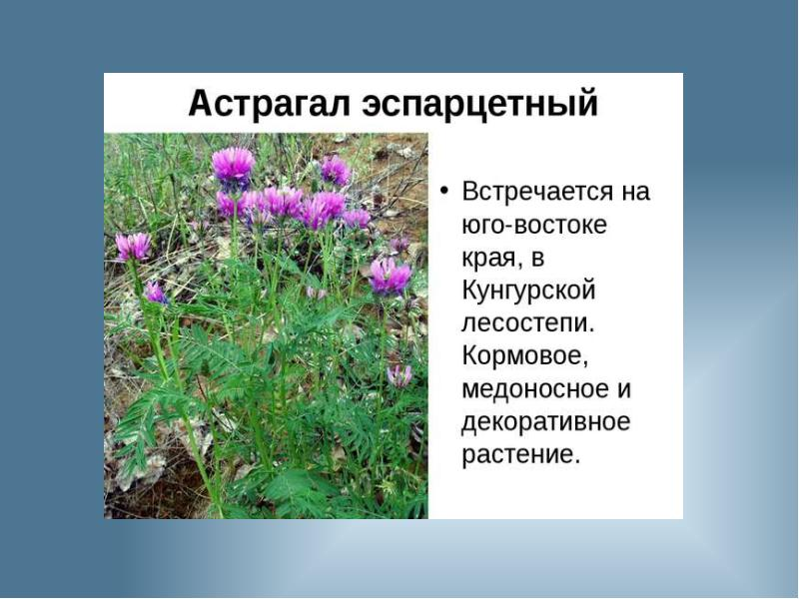

Slide 8
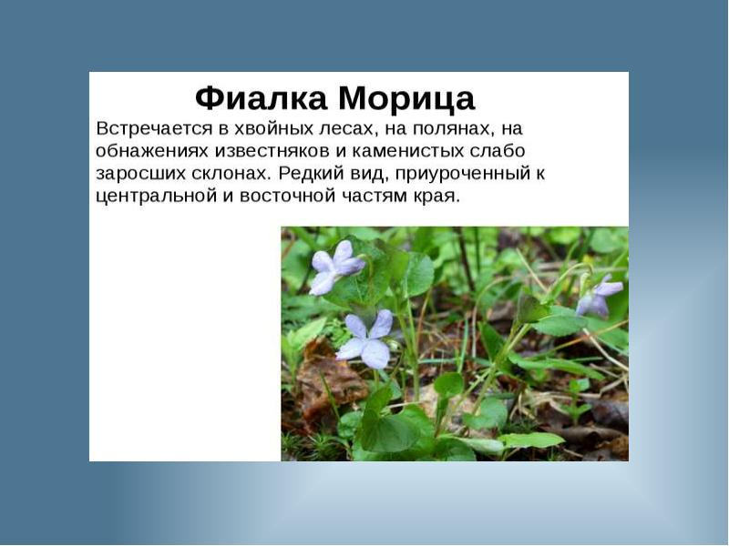

Slide 9
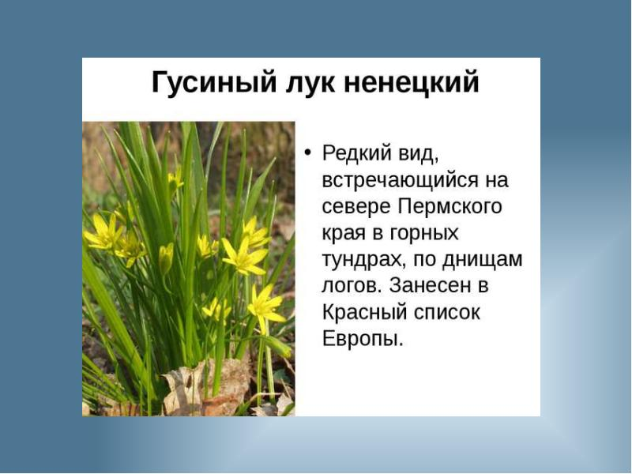

Slide 10
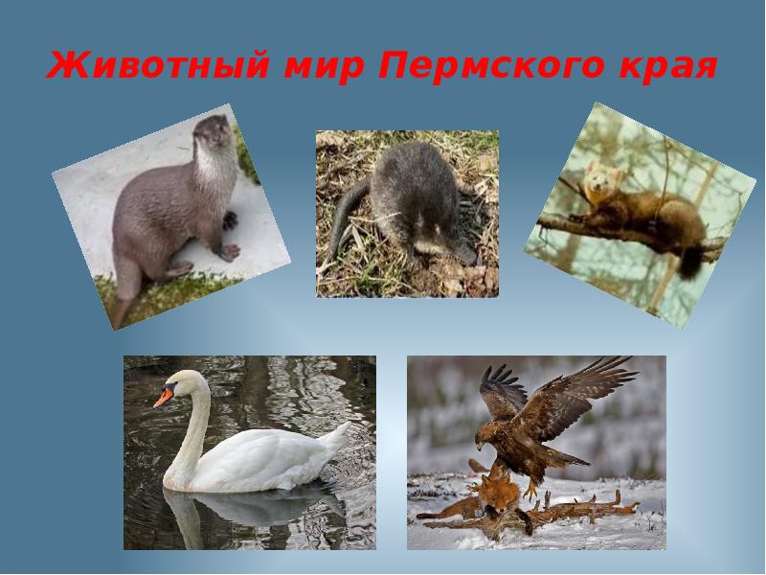

Slide 11
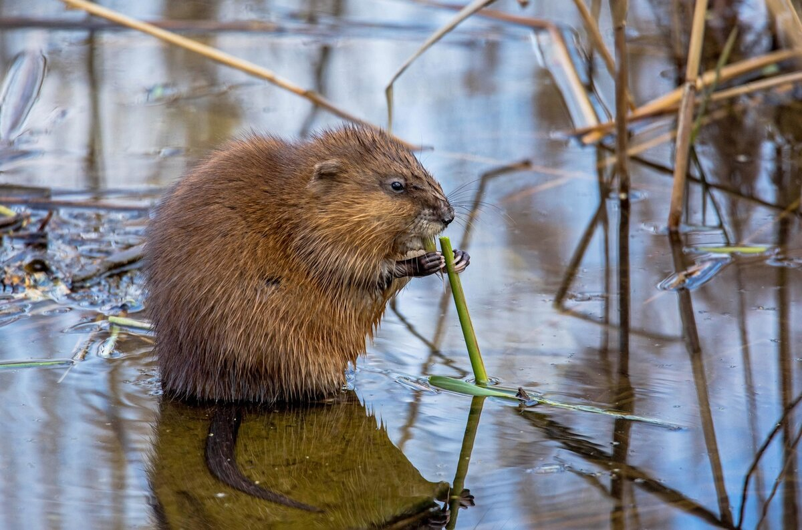
Русская выхухоль
Обитает выхухоль преимущественно возле водоемов, обустраивая свои норы на побережье. Входит в категорию исчезающих видов Пермского края и России.

Slide 12
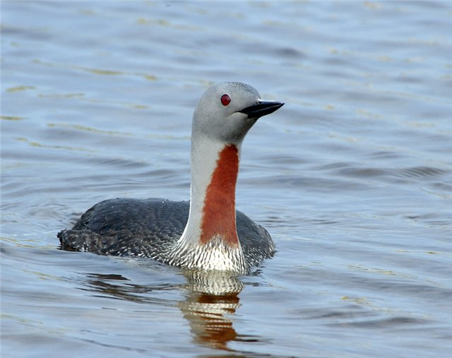
Краснозобая гагара занесена в Красные Книги Амурской области, Вологодской области, Ленинградской области, Пермского края, Республики Бурятия и Республики Карелия.

Slide 13
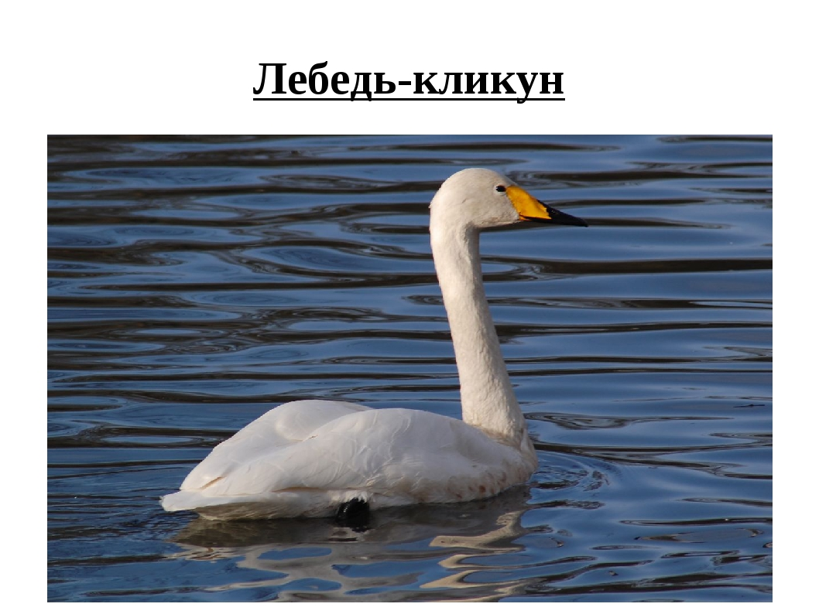

Slide 14
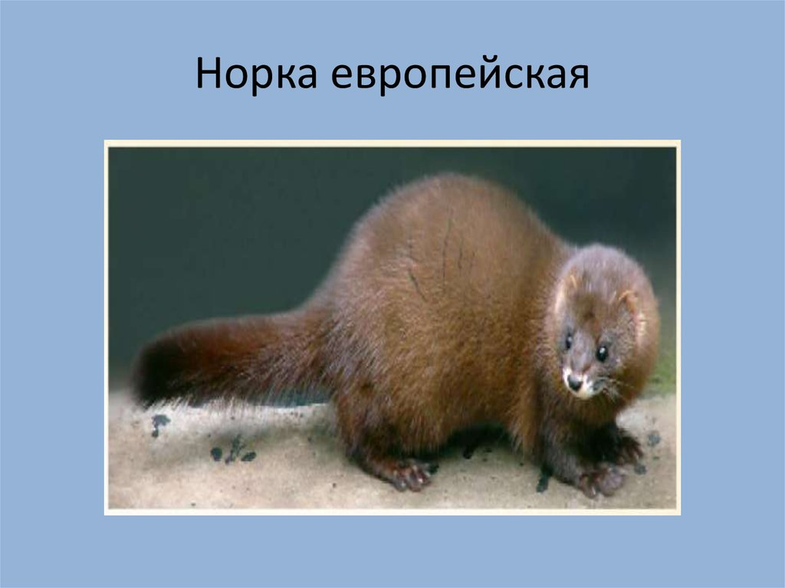

Slide 15
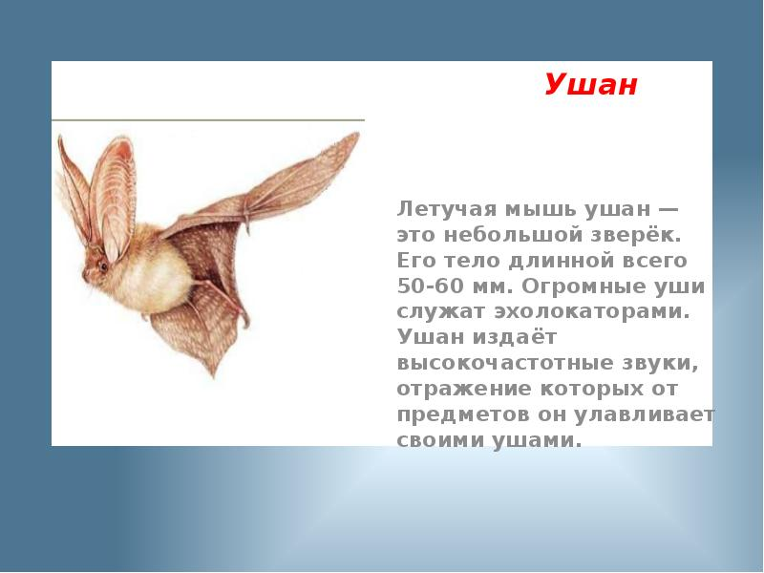

Slide 16
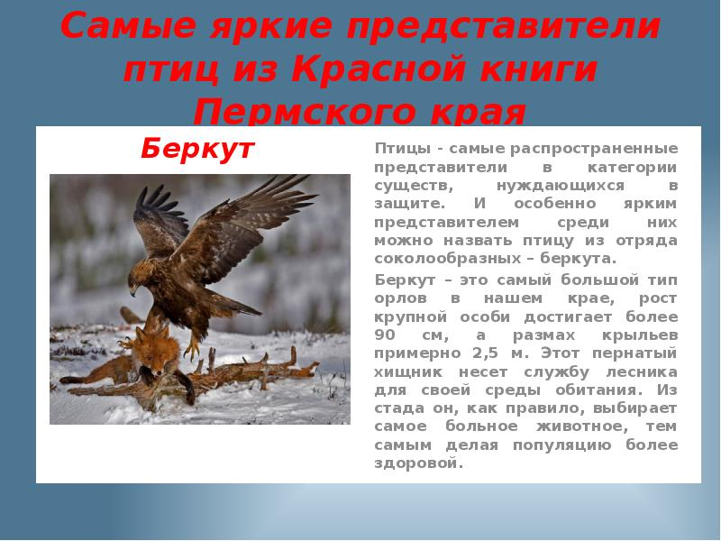

Slide 17
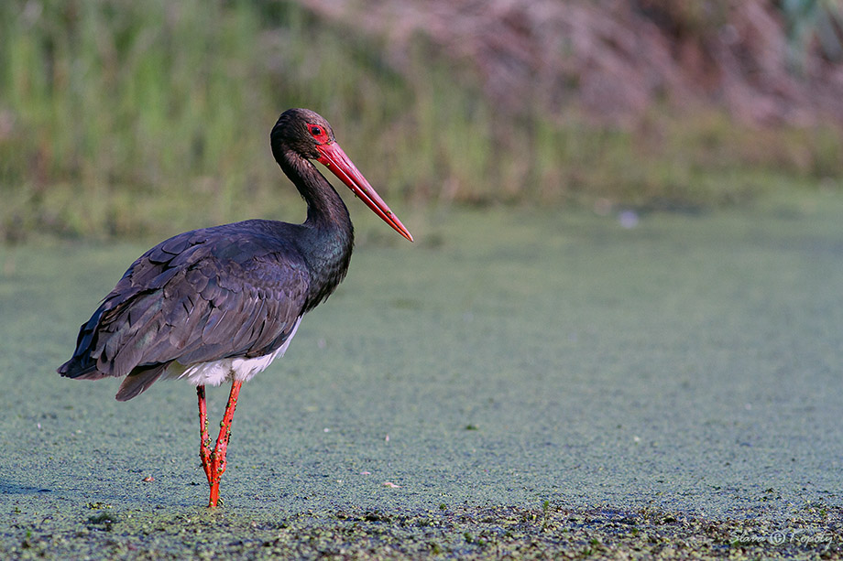
Черный аист
Также входит в категорию самых редких, вымирающих птиц Пермского региона. Птица может отличаться большим размером – до 1 м в длину, а размах ее крыльев — 2 м.

Slide 18
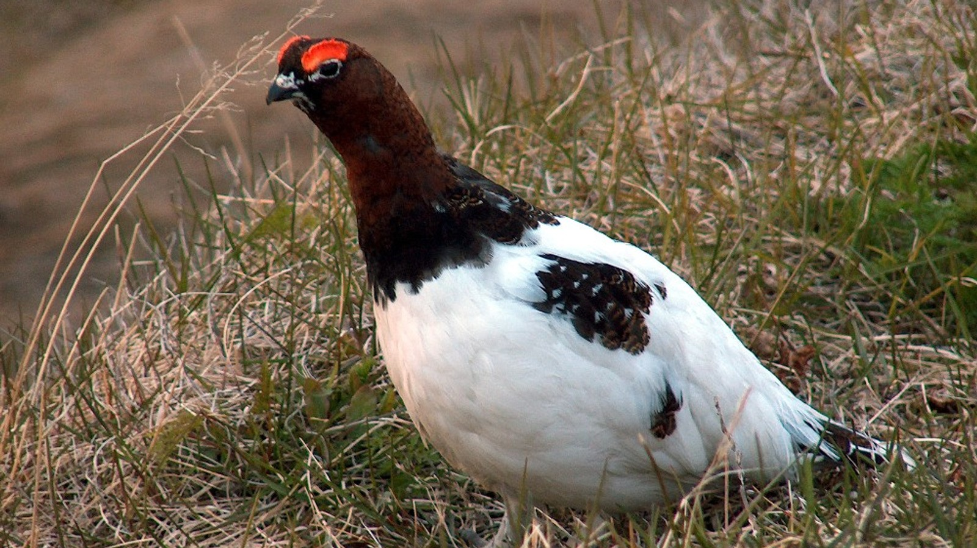
Среднерусская белая куропатка
У среднерусской куропатки белое оперение, черный хвост зимой, а летом он приобретают серо-охристый окрас. Гнездятся птицы в сосновых лесах, тундрах и болотах, предпочитая деревья.

Slide 19
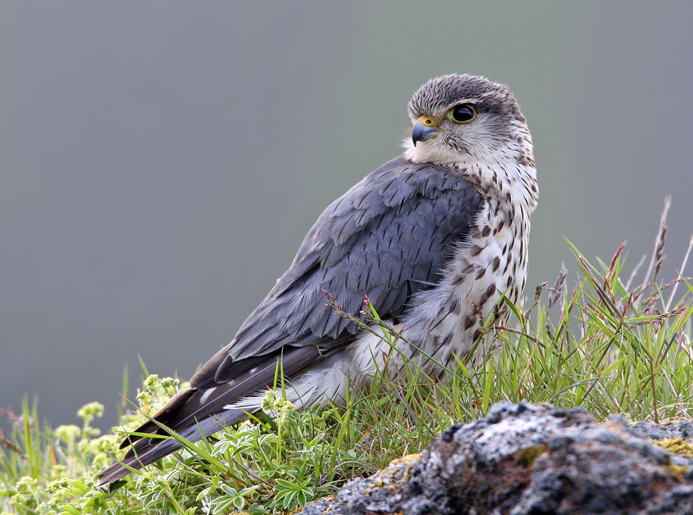
Дербник
Необычная птица чуть меньше по размеру, чем голубь.

Slide 20
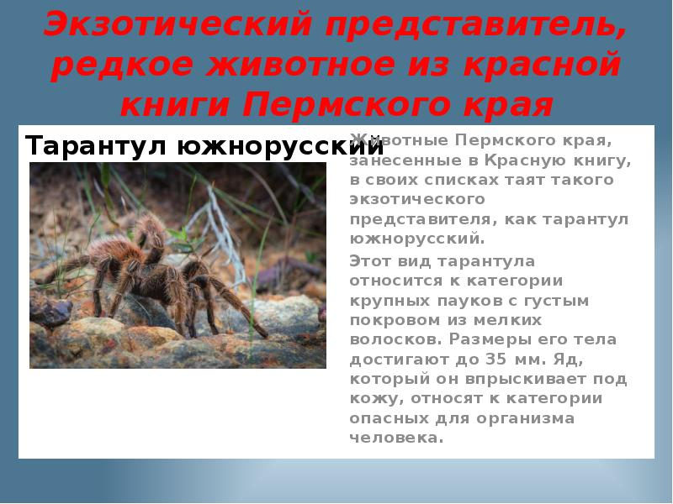

Slide 21
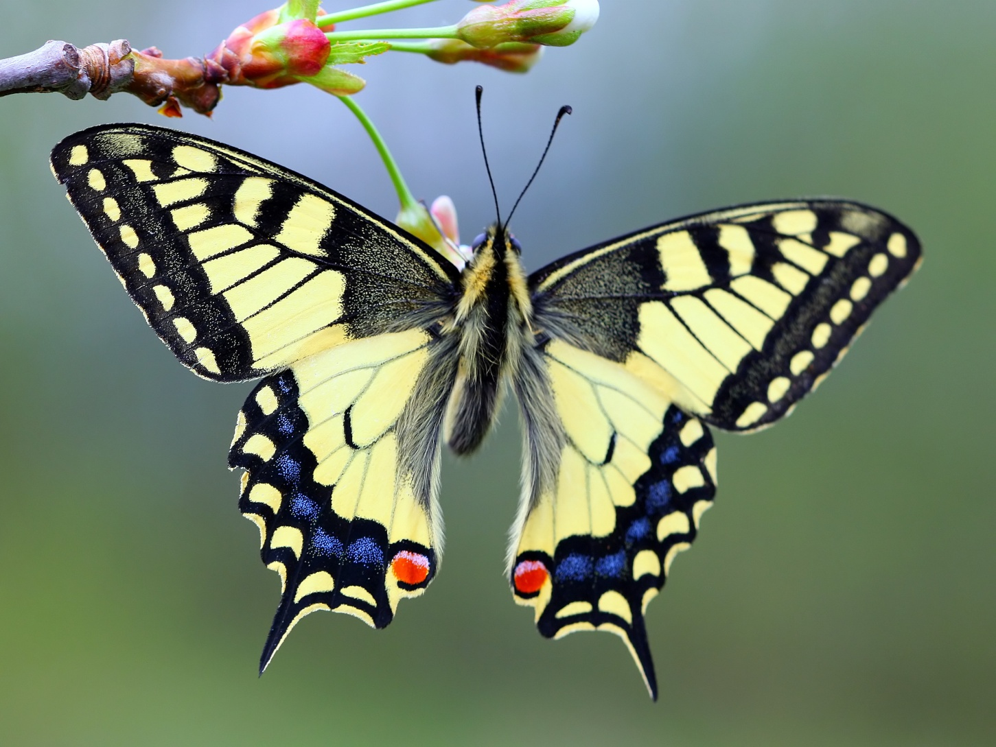
Махаон обыкновенный

Slide 22
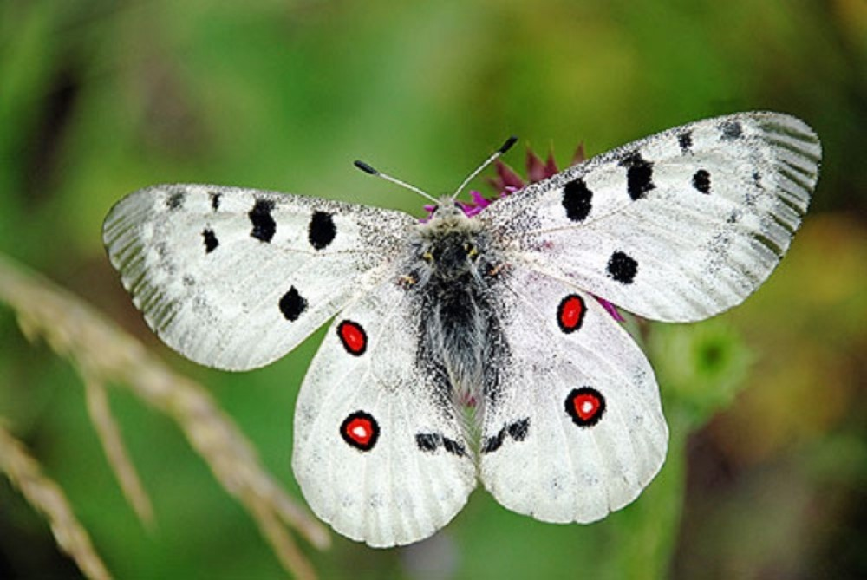
Аполлон
В Красной книге Пермского края найдется несколько видов бабочек, некоторых других насекомых и пауков, охраняемых государством

Slide 23


Slide 24


